Slide 1



ChameleMon: Shifting Measurement Attention as Network State Changes
Kaicheng Yang, Yuhan Wu, Ruijie Miao, Tong Yang, Zirui Liu, Zicang Xu, Rui Qiu, Yikai Zhao, Hanglong Lv, Zhigang Ji, Gaogang Xie
Published in: ACM SIGCOMM '23
汇报人：李程翔

Slide 2
背景
1.1
网络测量 | 特点 | 代表性任务
数据包积累任务 | 关注特定网络节点的流量大小 | 流量大小估计，heavy-hitter检测，熵估计
丢包任务 | 关注网络节点间流量大小的变化 | 丢包检测
实践中同时需要两种任务
亚线性空间复杂性指算法所需的内存空间随着输入规模的增长而增长，但增长速度比输入规模的增长速度更慢
在可编程交换机中用有限的资源去高精度测量这两种任务，其中有限的资源指的是亚线性空间复杂性
自强不息 厚德载物
Central South University

Slide 3
背景
1.2
一个实用的测量系统应满足什么样的要求？
由上面可以得到首先需要满足测量系统同时支持两种任务并且以高精度测量任务
随后展开思考当网络状态发生变化时，应该如何测量这两种任务？
网络健康时丢包很少应该重点关注包积累任务
网络不佳时丢包变多应该重点关注丢包任务
从而推出满足的要求：
通用性要求:同时支持丢包任务和包积累任务
效率要求:以亚线性空间复杂度实现高精度
注意力要求:针对不同的网络状态，关注不同种类的任务
自强不息 厚德载物
Central South University

Slide 4
CHALLENGES
2
测量任务 | 解决方案 | 缺点
丢包任务 | 只获得流/数据包的精确差异集，以最小化测量开销 | 不能得到流的近似大小，从而满足不了包积累任务
包积累任务 | 通常基于sketch，为了有效地维持近似的流量大小，解决方案选择包含哈希冲突，并选择冲突最少的估计以最小化误差 | 由哈希冲突引起的固有错误，很难获得确切的流/包的差异集，不能满足丢包任务
丢包和包积累任务 | 通过记录所有流的精确id和大小来支持两种任务 | 记录所有流的精确id和大小至少需要内存/带宽开销与流的数量成线性关系不能满足亚线性空间复杂度
不同类别的解决方案只能使用编译时分配的资源，无法在丢包任务和包积累任务之间灵活分配内存资源
RouteNet-Erlang: A Graph Neural Network for Network Performance Evaluation
自强不息 厚德载物
Central South University

Slide 5

3.2
CHAMELEMON
文章所设计CHAMELEMON模型会随着网络状态的变化而转移测量注意力，这就像变色龙随着环境改变皮肤颜色
通过两个动态维度:
(1)在两种任务之间动态分配内存;
(2)动态监测重要的流量。
首先，chamelon监视网络状态，并相应地在两种任务之间分配内存。
当网络状态健康且丢包较少时，chamelon最关注并分配最多的内存用于包积累任务。
随着网络状态的恶化和丢包量的增加，chamelon逐渐将测量的重点转移到丢包任务上，并为丢包任务分配越来越多的内存，以帮助诊断网络故障。
其次，ChameleMon根据流量的重要性对其进行排名，并选择最重要的流量进行监控
当网络状态不佳、受害流过多时，ChameleMon 会选择那些丢包较多（称为heavy-losses，简称 HL）的流进行监控，而不是监控所有受害流。
同时通过采样监控其他一小部分数据包丢失流（称为light-losses，简称 LL）
自强不息 厚德载物

Slide 6
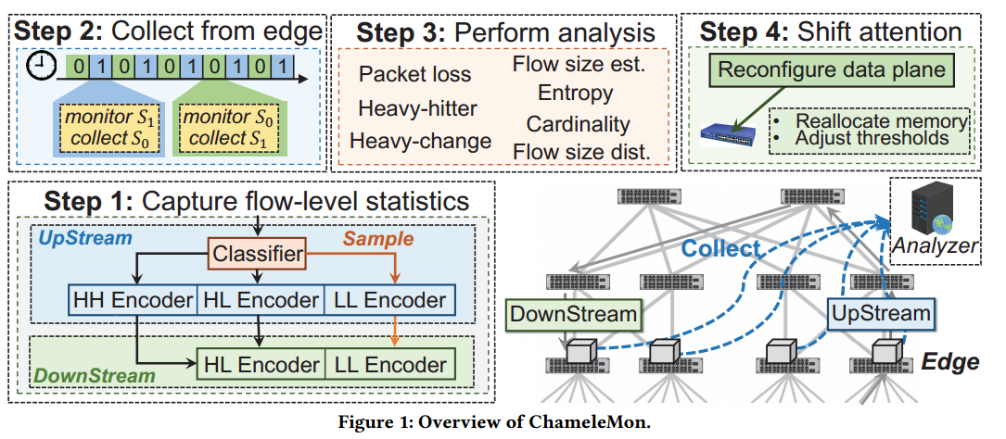
Overview of CHAMELEMON
3.1
划分时间间隔
对每个epoch收集的sketch进行分析
随着网络状态的变化而转移测量注意力
捕获流级统计信息
知行合一、经世致用
自强不息 厚德载物
Central South University

Slide 7
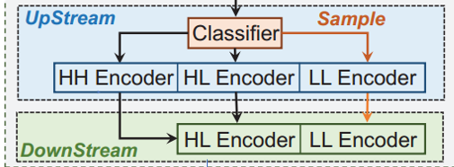
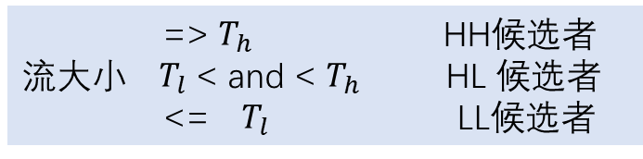
数据平面组件
3.5
=> $T_{h}$ HH候选者
流大小 ${ T}_{l}$< and < $T_{h}$ HL 候选者
<= ${ T}_{l}$ LL候选者
Flow Classifier：
流分类器纯粹根据流大小对流进行分类
选择 TowerSketch
对于进入网络的流ID为𝑓的数据包，将其插入流分类器并查询流𝑓的大小。
Upstream Flow Encoder
上游流编码器应包含三个 FermatSketches 来分别编码 HLH候选，编码HL候选和采样的 LL 候选
Downstream Flow Encoder
下游流编码器由两个 FermatSketches 组成，用于对 HL 候选和采样的 LL 候选进行编码
与上游流编码器不同，下游流编码器不能直接从流分类器获取流层次结构，因为流可以在不同的边缘交换机进入和退出网络。为了解决这个问题，考虑到有四个流层次结构，我们可以使用原始数据包头中的 ⌈log(4)⌉ = 2 位来传输此信息
自强不息 厚德载物
Central South University

Slide 8
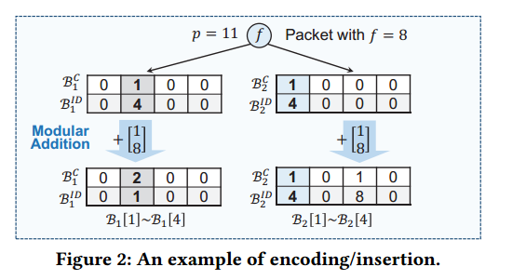
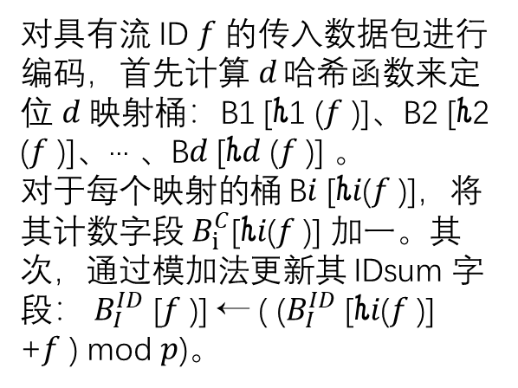
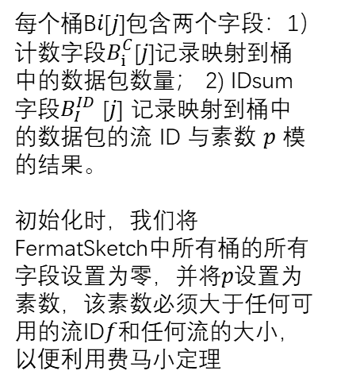
FermatSketch
3.3
FermatSketch 算法基本原理：
之前的方案使用异或运算来聚合丢失数据包的流ID会导致同一流的每两个丢失数据包相互抵消
主要目标是以低内存开销检测数据包丢失
希望聚合同一流的所有丢失数据包来检测每个流的数据包丢失
使用模加法来聚合流 ID，并利用费马小定理来提取流 ID
数据结构
编码/插入操作
每个桶B𝑖[𝑗]包含两个字段：1）计数字段$B_{i}^{C}$[𝑗]记录映射到桶中的数据包数量； 2) IDsum 字段$B_{I}^{ID}$ [𝑗] 记录映射到桶中的数据包的流 ID 与素数 𝑝 模的结果。
初始化时，我们将FermatSketch中所有桶的所有字段设置为零，并将𝑝设置为素数，该素数必须大于任何可用的流ID𝑓和任何流的大小，以便利用费马小定理
对具有流 ID 𝑓 的传入数据包进行编码，首先计算 𝑑 哈希函数来定位 𝑑 映射桶：B1 [ℎ1 (𝑓 )]、B2 [ℎ2 (𝑓 )]、··· 、B𝑑 [ℎ𝑑 (𝑓 )] 。
对于每个映射的桶 B𝑖 [ℎ𝑖(𝑓 )]，将其计数字段 $B_{i}^{C}$[ℎ𝑖(𝑓 )] 加一。其次，通过模加法更新其 IDsum 字段： $B_{I}^{ID}$ [𝑓 )] ← ( ($B_{I}^{ID}$[ℎ𝑖(𝑓 )] +𝑓 ) mod 𝑝)。
自强不息 厚德载物
Central South University

Slide 9
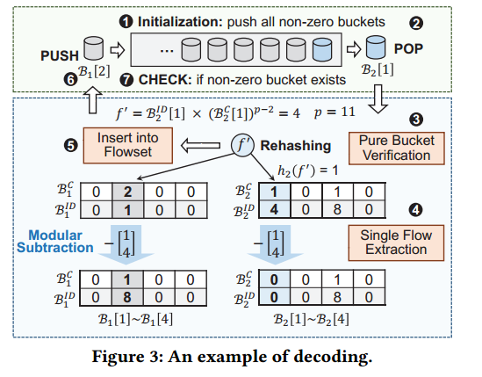
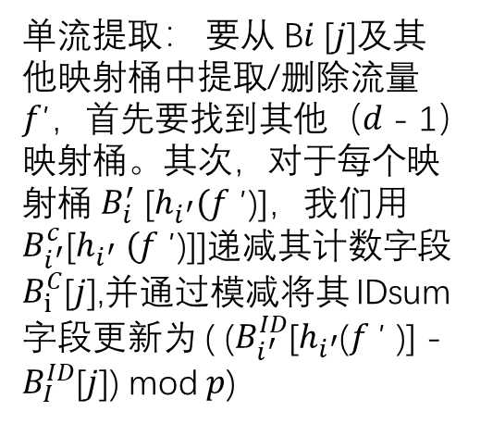
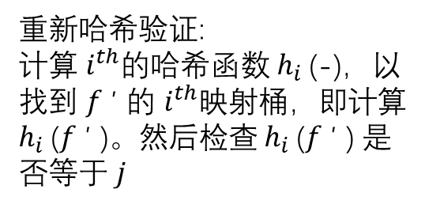
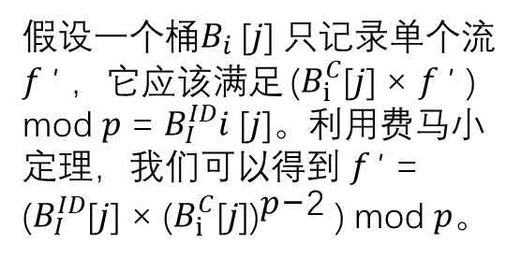
解码
3.4
从 FermatSketch 中提取准确的流 ID 和流大小，有两个重要的子操作：
1）纯桶验证，验证桶是否只记录单个流的数据包（纯桶）
2) 单流提取，从其所有映射桶中提取并删除单个流及其大小
假设一个桶$B_{i}$ [𝑗] 只记录单个流𝑓 ′ ，它应该满足 ($B_{i}^{C}$[𝑗] × 𝑓 ′ ) mod 𝑝 = $B_{I}^{ID}$𝑖 [𝑗]。利用费马小定理，我们可以得到 𝑓 ′ = ($B_{I}^{ID}$[𝑗] × ${\text{(}B_{i}^{C}\text{[}\text{j}\text{])}}^{\text{p}\text{−}\text{2}}$ ) mod 𝑝。
单流提取： 要从 B𝑖 [𝑗]及其他映射桶中提取/删除流量 𝑓′，首先要找到其他（𝑑 - 1）映射桶。其次，对于每个映射桶 $B_{i}^{′}$ [$h_{i^{′}}($𝑓 ′)]，我们用 $B_{i^{′}}^{c}$[$h_{i^{′}} ($𝑓 ′)]]递减其计数字段 $B_{i}^{C}$[𝑗],并通过模减将其 IDsum 字段更新为 ( ($B_{i^{′}}^{ID}$[$h_{i^{′}}$(𝑓 ′ )] - $B_{I}^{ID}$[𝑗]) mod 𝑝)
重新哈希验证:
计算 $i^{th}$的哈希函数 $h_{i}$(-)，以找到 𝑓 ′ 的 $i^{th}$映射桶，即计算 $h_{i}$(𝑓 ′ )。然后检查 $h_{i}$(𝑓 ′ ) 是否等于 𝑗
自强不息 厚德载物
Central South University

Slide 10
丢包检测
3.5
对于每个边缘交换机，我们解码上游 HH 编码器以获得 HH Flowset，然后将每个流及其在 HH Flowset 中的大小重新插入到上游 HL 编码器中。
FermatSketches
FermatSketches
Flowset
通过加法运算将每个边缘交换机的上下游HL/LL编码器相加，得到累积的上下游HL/LL编码器。
从累积的上游HL/LL编码器中减去累积的下游HL/LL编码器以获得增量HL/LL编码器。
对 delta HL/LL 编码器进行解码以获得 HL/LL 流集。
最后，将 HL Flowset 中的流报告为 HLs，将 在LL Flowset 中但不在 HL Flowset 中的流报告为 LLs。对于每个流，其丢失数据包的估计数量是其在 HL Flowset和 LL Flowset的大小之和。
自强不息 厚德载物
Central South University

Slide 11
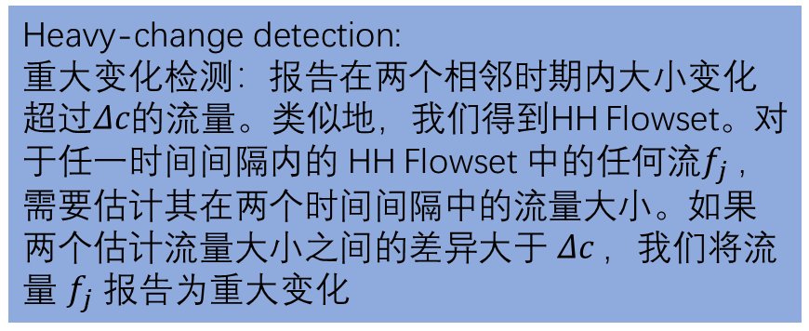
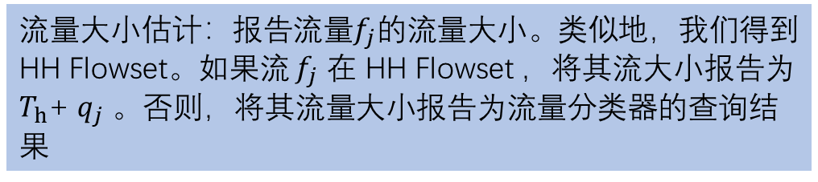
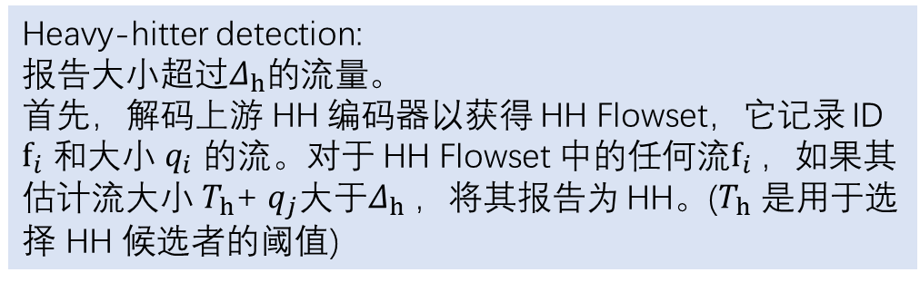
包积累任务
3.5
Heavy-hitter detection:
报告大小超过$Δ_{h}$的流量。
首先，解码上游 HH 编码器以获得 HH Flowset，它记录 ID $f_{i}$ 和大小 $q_{i}$ 的流。对于 HH Flowset 中的任何流$f_{i}$，如果其估计流大小 $T_{h}$+ $q_{j}$大于$Δ_{h}$，将其报告为 HH。($T_{h}$ 是用于选择 HH 候选者的阈值)
Heavy-change detection:
重大变化检测：报告在两个相邻时期内大小变化超过𝛥𝑐的流量。类似地，我们得到HH Flowset。对于任一时间间隔内的 HH Flowset 中的任何流$f_{j}$，需要估计其在两个时间间隔中的流量大小。如果两个估计流量大小之间的差异大于 𝛥𝑐 ，我们将流量 $f_{j}$ 报告为重大变化
流量大小估计：报告流量$f_{j}$的流量大小。类似地，我们得到HH Flowset。如果流 $f_{j}$ 在 HH Flowset ，将其流大小报告为 $T_{h}$+ $q_{j}$。否则，将其流量大小报告为流量分类器的查询结果
自强不息 厚德载物
Central South University

Slide 12
转移测量注意力
3.5
每次收集监控前一个时间间隔的所有sketch时，ChameleMon 都会采取两个阶段来转移测量注意力。
中央控制器通过分析收集到的sketch来监控实时网络状态，包括流量和受害者流量的数量和流量大小分布。
中央控制器根据实时网络状态重新配置ChameleMon数据平面，同时保持较高的内存利用率
中央控制器不仅在上游和下游编码器的不同部分之间重新分配内存，而且还调整流分类的阈值和对LL候选进行采样的采样率。
为了避免干扰当前 epoch 的监控，重新配置不会立即生效，而是在下一个 epoch 中生效
自强不息 厚德载物
Central South University

Slide 13
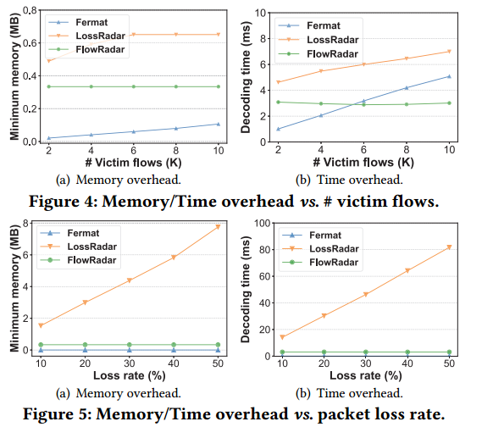
评估
4.1
评估FermatSketch在 CPU 平台上进行丢包检测的内存和时间开销。结果表明 FermatSketch 在所有情况下都可以节省内存，在大多数情况下可以节省时间
RouteNet-Erlang: A Graph Neural Network for Network Performance Evaluation
自强不息 厚德载物
Central South University

Slide 14
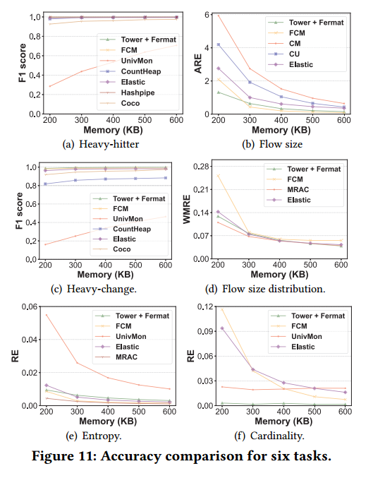
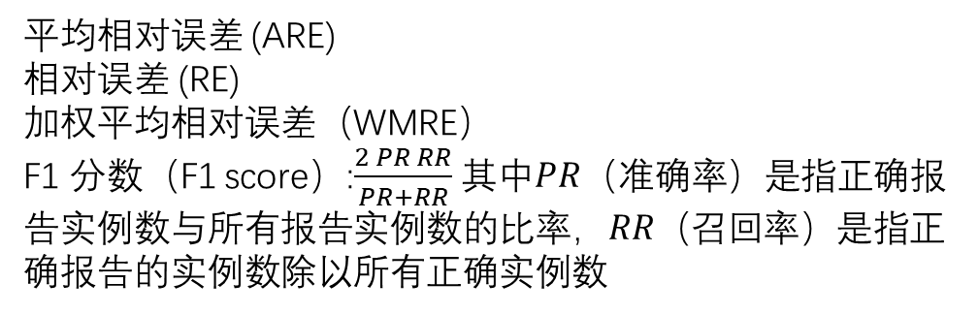
评估
4.1
平均相对误差 (ARE)
相对误差 (RE)
加权平均相对误差（WMRE）
F1 分数（F1 score）:$\frac{2 PR RR}{PR+RR}$ 其中𝑃𝑅（准确率）是指正确报告实例数与所有报告实例数的比率，𝑅𝑅（召回率）是指正确报告的实例数除以所有正确实例数
用 C++ 实现了 TowerSketch 和 FermatSketch 及其竞争对手的组合，并使用 CAIDA 数据集来评估它们在 CPU 平台上这六个任务的准确性。结果表明，该组合在所有六项任务中至少可以达到相当的准确度
RouteNet-Erlang: A Graph Neural Network for Network Performance Evaluation
自强不息 厚德载物
Central South University

